Slide 1
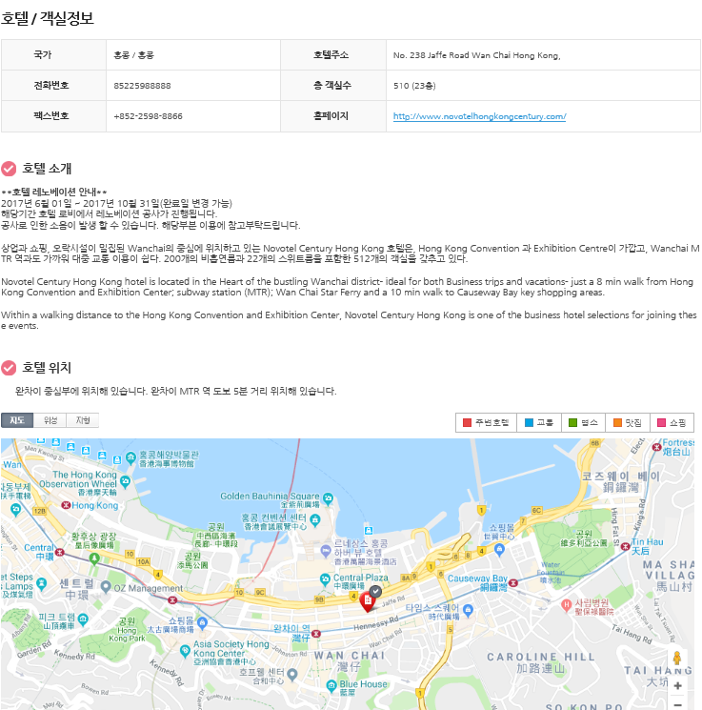
Novotel Century Hong Kong
노보텔 센트리 홍콩

Slide 2
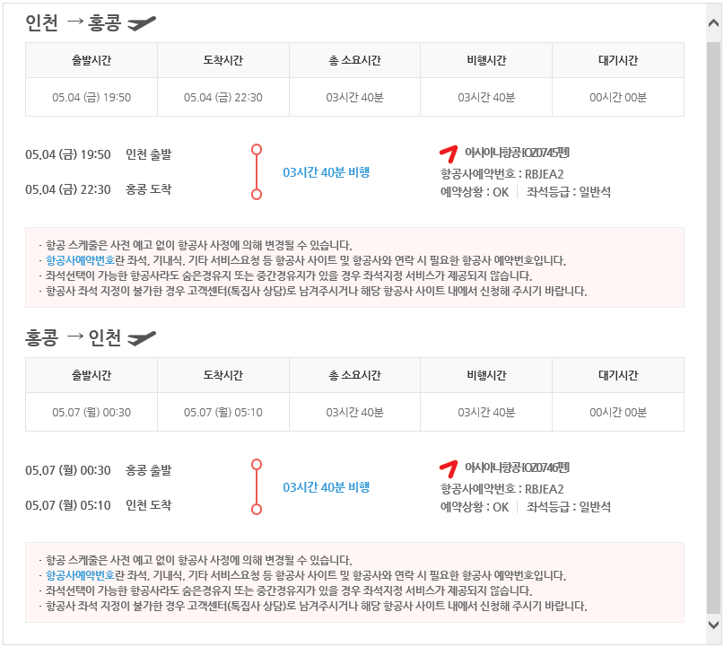
항공 스케쥴

